Slide 1
使用HoG+SVM进行目标检测
Daniel-ChenJH & Partner 1
2022年12月

Slide 2
目录 Contents
1
项目背景
2
构建负例数据集
3
特征提取与模型训练
4
候选框筛选
5
结论与致谢

Slide 3
目录 Contents
1
项目背景
2
构建负例数据集
3
特征提取与模型训练
4
候选框筛选
5
结论与致谢

Slide 4
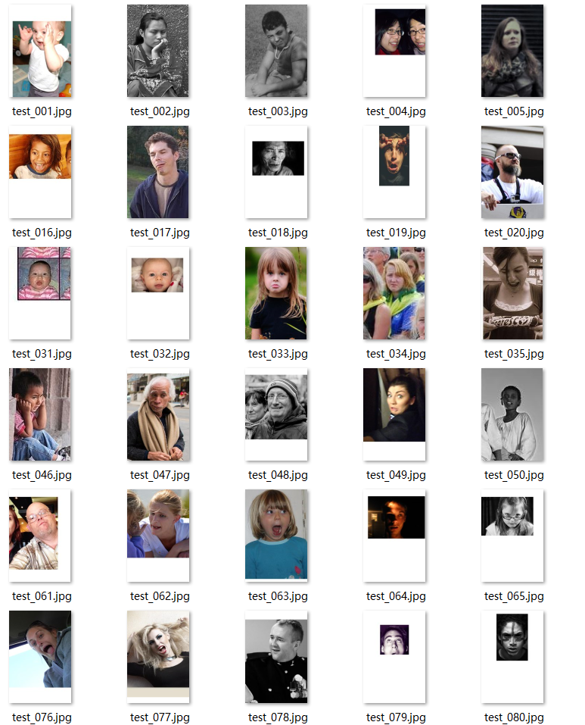
项目背景
在日常生活中，我们常常会面临需要利用采集的摄像头数据进行人脸检测的场景，如智能家居、监控场所等。
在我们的实验中，我们取RAF-DB人脸数据集的部分子集，在生成负例后提取HOG特征，并利用SVM检测人脸存在性。接着对于存在人脸的候选框进行候选框筛选，即采用NMS、soft-NMS、WBF等算法输出对于人脸的最终检测结果。
Notes:
对人脸的准确识别可以使管理者及时得知环境中的人物存在信息，以便做出下一步决策。

Slide 5
任务分工
共同完成：知识调研、报告撰写、PPT制作、汇报展示
Daniel-ChenJH：负例生成实现、HOG特征提取、MSC候选框筛选实现、WBF候选框筛选实现。
Partner 1：SVM检测器实现与参数调整、NMS选框筛选实现、soft-NMS候选框筛选实现。

Slide 6
目录 Contents
1
项目背景
2
构建负例数据集
3
特征提取与模型训练
4
候选框筛选
5
结论与致谢

Slide 7
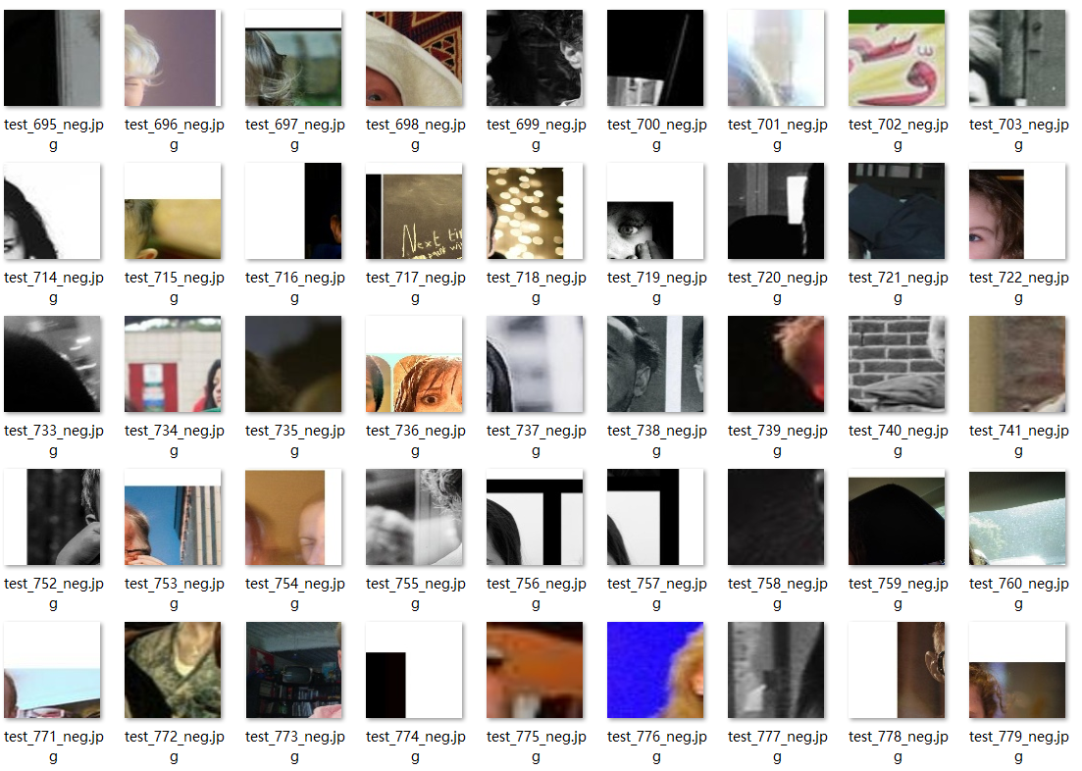
构建负例数据集
本次实验使用的数据集是RAF-DB的子集，共3954张图片。
RAF-DB提供了原图、人脸裁剪图、检测边界框，但无负例图片。
我们采用的构建策略是：在原图的人脸框左侧/上侧框选与人脸框相同大小的框作为负例图片并保存。
Notes:
因此需要我们根据原图和边界框构建非人脸图片
如果图像尺寸受限，则在整个图像的左上角框选与人脸框相同大小的框作为负例图片并保存。

Slide 8
目录 Contents
1
项目背景
2
构建负例数据集
3
特征提取与模型训练
4
候选框筛选
5
结论与致谢

Slide 9
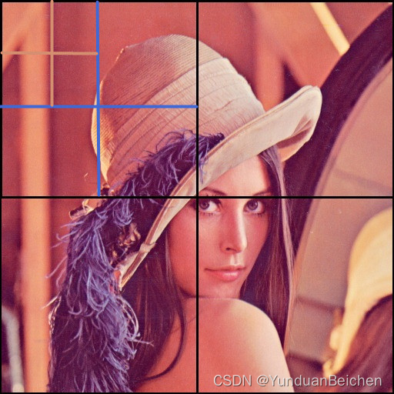
HOG
方向梯度直方图（HOG）
通过计算和统计图像局部区域的梯度方向直方图来构成特征。
核心思想是所检测的局部物体外形能够被光强梯度或边缘方向的分布所描述。
通过滑窗，将提取到的HOG特征首尾相连，形成一个大的一维向量作为特征向量输出。
Notes:
黑色表示窗口的划分，蓝色表示块的划分，黄色表示细胞的划分。其中每个cell静止不动计算每个像素的方向梯度，block和window滑窗移动，实现不同区域的检测。

Slide 10
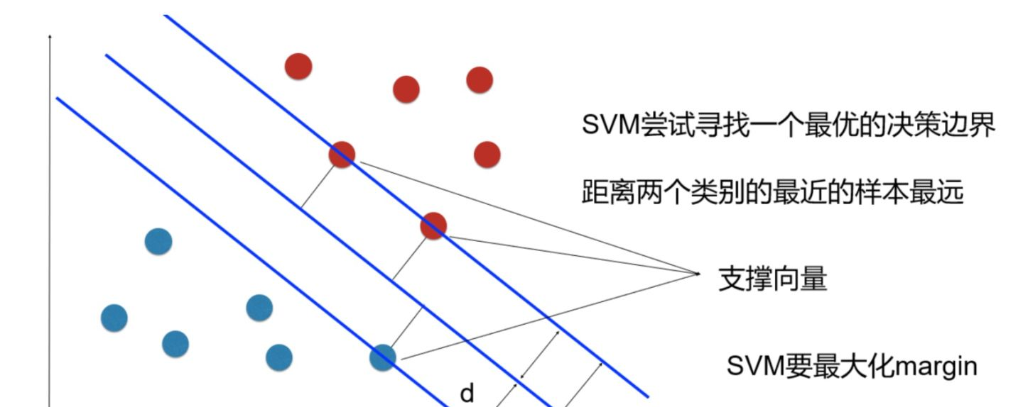
SVM
支持向量机，即SVM是一个面向数据的分类算法，它的目标是为确定一个分类超平面，从而将不同的数据分隔开。
SVM的算法是首先假设数据在高维特征空间中大致线性可分，然后在此空间中寻找一个超平面，也可以理解为一个最优的决策边界。
当训练数据线性不可分时，可通过核方法以及软间隔最大化学得一个非线性支持向量机。
Notes:
这个边界使得距离两个类别最近的样本最远，即最大化支撑向量直接的margin。SVM主要应用于二分类问题，在本实验中用于判断滑窗中是否存在有效人脸。
在本次实验中我们选择poly核作为svm的核函数。

Slide 11
目录 Contents
1
项目背景
2
构建负例数据集
3
特征提取与模型训练
4
候选框筛选
5
结论与致谢

Slide 12
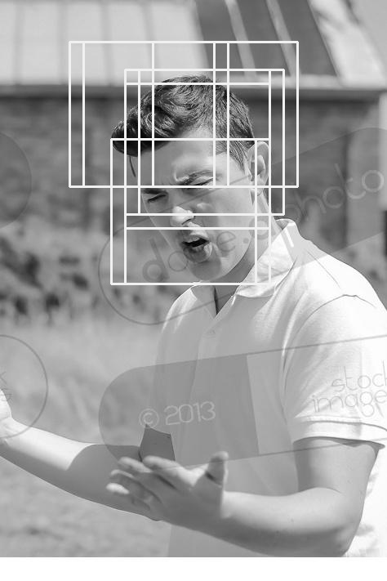
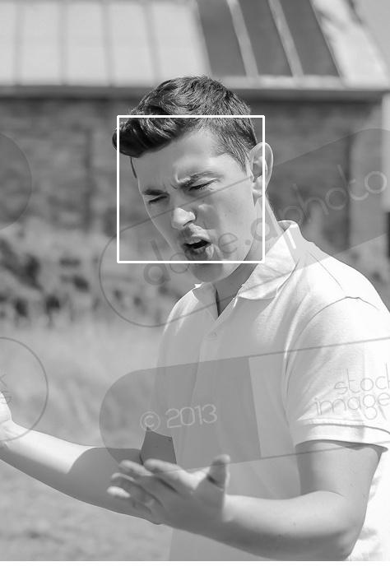
候选框筛选
在完成HOG特征提取、SVM人脸检测推理的过程后，我们得到了很多的候选检测框，每个检测框都有一个分数score值代表置信度。
在本次实验中，我们分别采用MSC、NMS、soft-NMS、WBF四种方法对候选框进行筛选，并对其结果进行比较分析。下面将对各方法进行详细介绍说明。
Notes:
然而，这里面很多检测框都是检测同一个目标，导致候选框之间的重叠部分过多，这时我们必须对众多的候选框进行筛选或合并等操作，从而输出相对准确的预测结果。

Slide 13
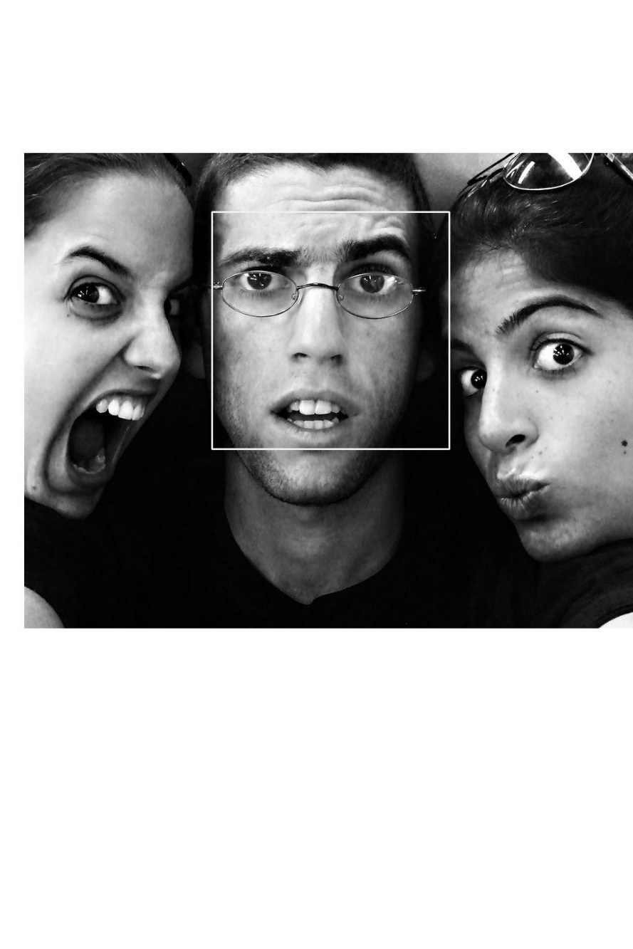
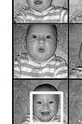
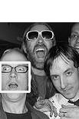
最大分数筛选（MSC）
Max Score Choosing，即MSC，该方法对于每张图片的所有候选检测框的得分进行排序，取分数最高的一个框作为该图片的检测结果输出，抛弃其余所有检测框。
可以预想到的是，无论图片中有几张人脸，此方法检测出的人脸数量都不会超过1个。

Slide 14
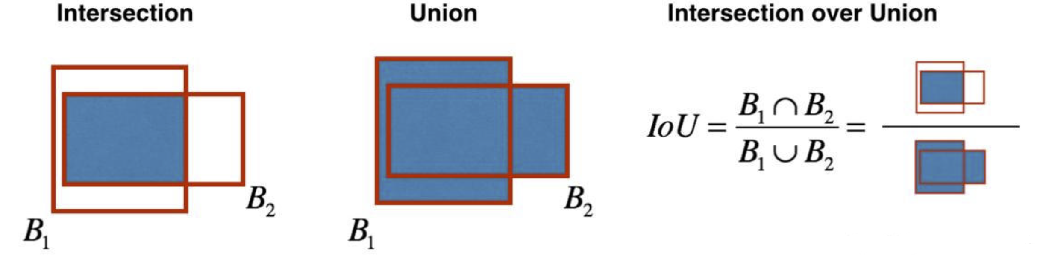
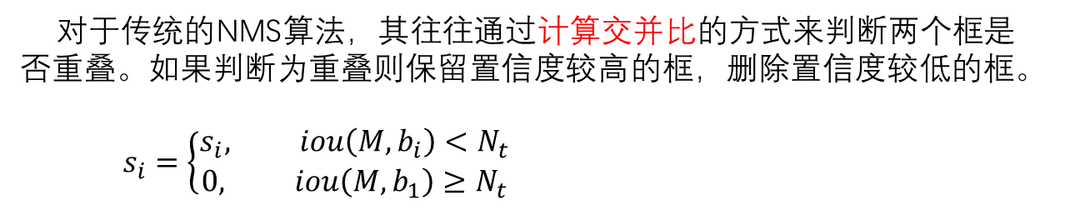
非极大值抑制（NMS）
对于传统的NMS算法，其往往通过计算交并比的方式来判断两个框是否重叠。如果判断为重叠则保留置信度较高的框，删除置信度较低的框。
$$s_{i}=\left\{\begin{aligned}s_{i}, iou\left(M,b_{i}\right)<N_{t} \\ 0, iou\left(M,b_{1}\right)≥N_{t}\end{aligned} \right.$$
Notes:
这部分由zsh同学介绍。
主要思路就是选择置信度最高的框作为参考
做法是设定一个阈值，如果交并比大于这个阈值就可以认为这两张图是重叠的
其中，$s_{i}$表示这个框的置信度，置信度为0表示删除这个框

Slide 15
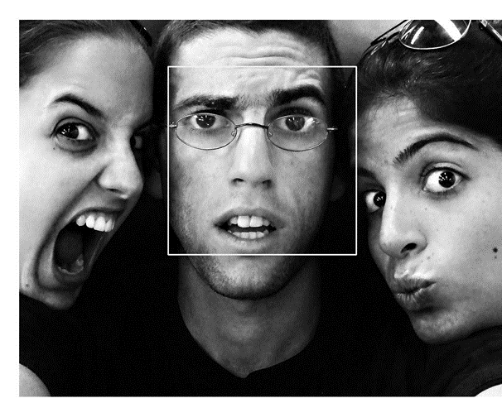
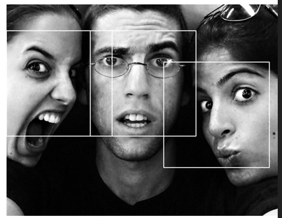

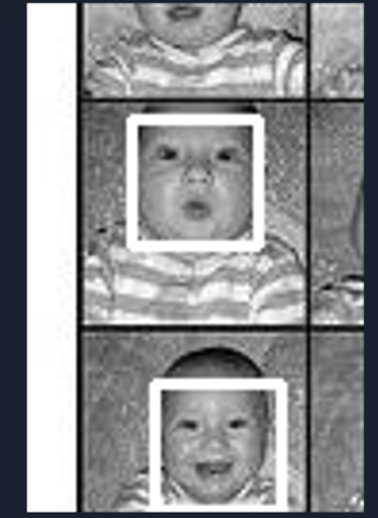
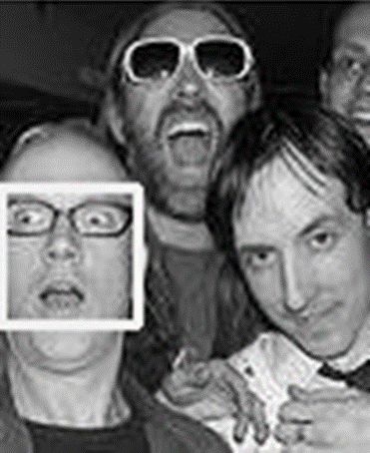
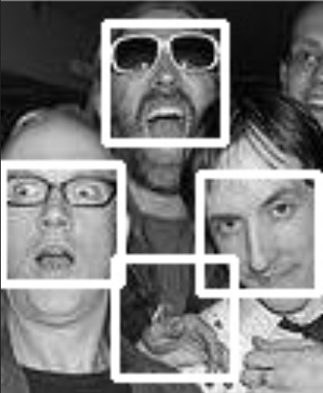
非极大值抑制（NMS）
Notes:
图中可见模型可以完成多个人脸的识别。

Slide 16
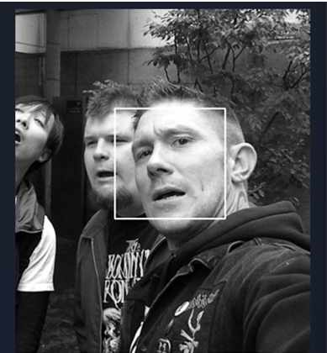
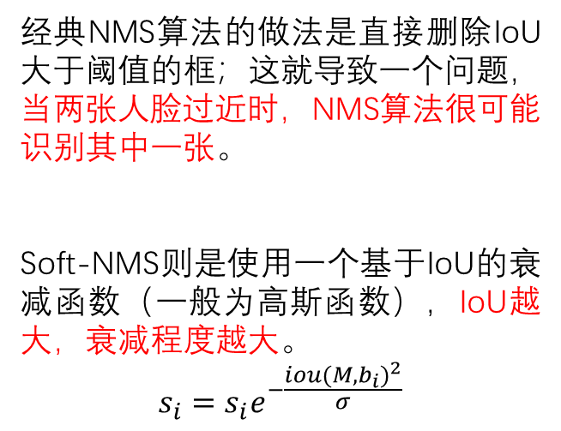
软非极大值抑制（soft-NMS）
经典NMS算法的做法是直接删除IoU大于阈值的框；这就导致一个问题，当两张人脸过近时，NMS算法很可能识别其中一张。
Soft-NMS则是使用一个基于IoU的衰减函数（一般为高斯函数），IoU越大，衰减程度越大。
$$s_{i}=s_{i}e^{−\frac{iou(M,b_{i})^{2}}{σ}}$$
Notes:
显然，NMS对于重叠物体无法很好的检测。当图像中存在两个重叠度很高的物体时，经典NMS会过滤掉其中置信度较低的一个。经典NMS算法的做法是直接删除Iou大于阈值的Bounding box，各候选框的分数与Iou值之间的关系只被利用了一次。
直到置信度经过几次衰减变为0后，再删除对应候选框。这种方法的好处是可以充分利用各候选框的分数与Iou值之间的关系，而不是一次性使用之后就直接丢弃这种关系信息。下式给出了使用高斯函数减小置信度的计算式。

Slide 17
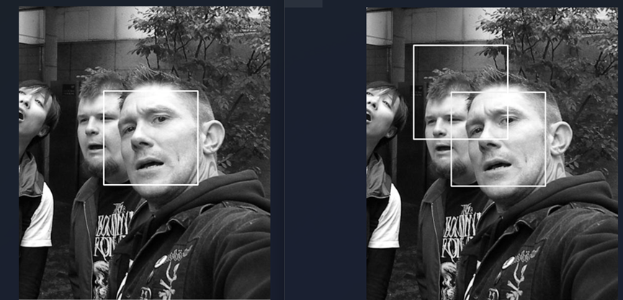
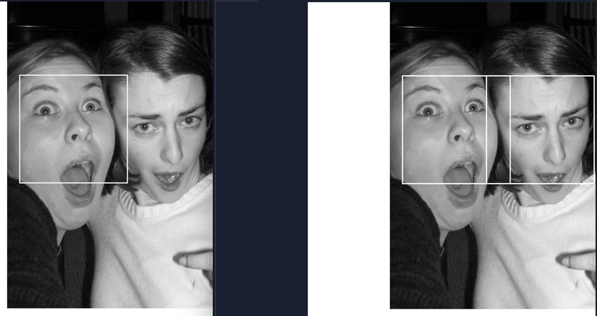
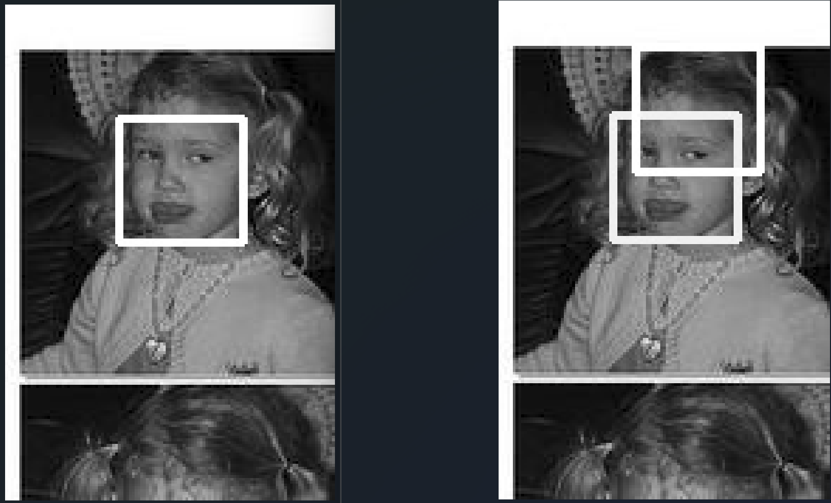
软非极大值抑制（soft-NMS）
Notes:
图中可见soft-NMS模型可以完成多个人脸识别，相对于NMS算法来说，Soft-NMS算法确实能够识别出更多重叠部分的人脸。但同时由于仅仅只是对重叠部分的处理方法进行了改进，因此并没有降低虚警率，同时，由于计算方法的改变与对部分图像的保留，Soft-NMS方法的虚警率甚至略高于NMS算法。

Slide 18
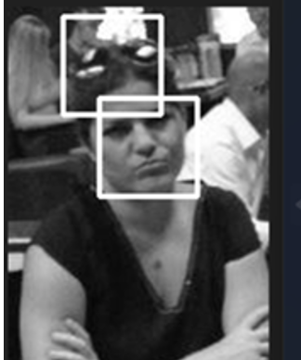
非极大值抑制的问题
在本次实验中，我们将识别出来的非人脸部分称为“虚警”。
虚警率较高，主要体现在容易将得分相对较低的人体其他部位识别为人脸。

Slide 19
加权框融合（WBF）
无论是NMS还是soft-NMS，都是在已有的候选框列表中挑选某些框作为输出。
加权框融合Weighted Boxes Fusion，即WBF，认为最终的输出应该由候选框列表中每个有效框根据置信度值加权形成。
WBF算法的流程如下：
假设有N个模型。
List B：每个模型的预测box都放到该list里，按可信度分数C降序排序。
List L：box的簇的集合；List F：融合box的集合。
循环迭代List B，尝试在F中找到一个匹配的box，即IoU超过阈值。如果没匹配到，就将来自B的这个box添加到list L和List F的末端。接着处理B中下一个box。如果匹配到，就将来自B的这个box添加到list L对应的位置的簇。
根据list L对应的位置的簇重新计算list F中box的坐标和可信度得分，拥有较大可信度得分C的box对融合（fused）box的贡献度更大。
Notes:
出于时间关系，这里就不详细介绍了。WBF采用的整体思路是对于候选框列表中得分大于设定的最小阈值的框，以这些框各自的得分作为权重计算出一个融合框的位置，并由这些权重换算得一个总体得分，作为框选结果输出。

Slide 20
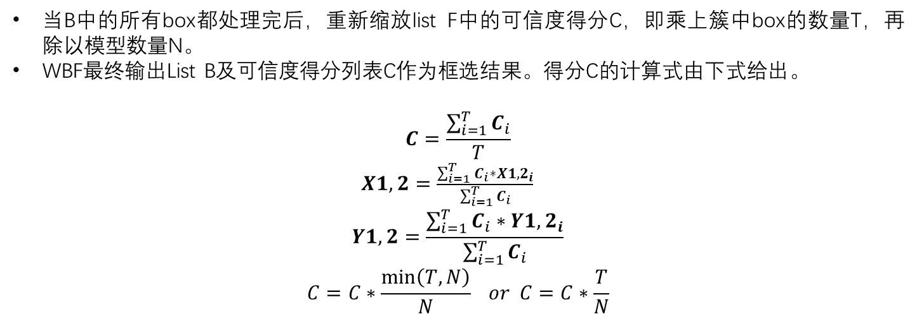
加权框融合（WBF）
当B中的所有box都处理完后，重新缩放list F中的可信度得分C，即乘上簇中box的数量T，再除以模型数量N。
WBF最终输出List B及可信度得分列表C作为框选结果。得分C的计算式由下式给出。
$$C=\frac{\sum_{i=1}^{T}{C_{i}}}{T}$$
$X1,2=\frac{\sum_{i=1}^{T}{C_{i}}∗X1,2_{i}}{\sum_{i=1}^{T}{C_{i}}}$
$$Y1,2=\frac{\sum_{i=1}^{T}{C_{i}}∗Y1,2_{i}}{\sum_{i=1}^{T}{C_{i}}}$$
$$C=C∗\frac{\min\left(T,N\right)}{N} or C=C∗\frac{T}{N}$$
Notes:
这是由于如果一个簇中的box数量较低，可能意味着只有很少的模型预测到它，所以我们需要降低其可信度得分。

Slide 21
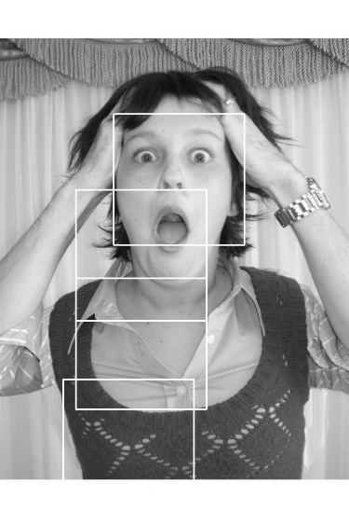

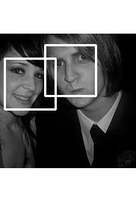
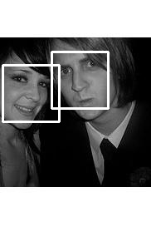
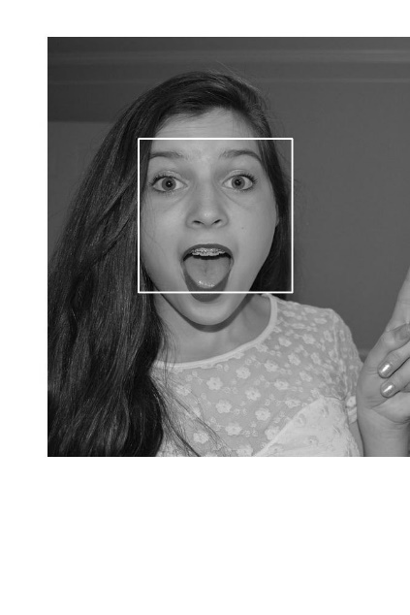

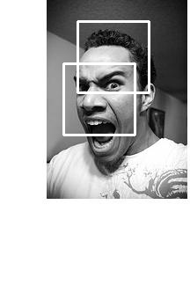

加权框融合（WBF）
NMS WBF
NMS WBF
NMS WBF
NMS WBF
Notes:
图中，每两幅图的左侧为NMS处理结果，右侧为WBF处理结果。可见WBF模型可以完成多个人脸的识别，即使是侧脸的识别结果也相当不错，并在一定程度上解决了NMS模型的一个人脸多个输出框的问题。虚警率比NMS也有明显降低。
整体来说WBF效果比NMS得到了较大提升。
不过，WBF对于某些图片的输出相对人脸的真实位置存在一定偏差。这种偏差是因为WBF的结果框并不是SVM滑窗的结果，而是多个滑窗的加权框。有时候这种加权会导致输出框位置偏离中心位置。

Slide 22
目录 Contents
1
项目背景
2
构建负例数据集
3
特征提取与模型训练
4
候选框筛选
5
结论

Slide 23
结论
本课题较好的完成了利用HOG和SVM算法实现图像的人脸检测。
MSC算法简单高效，对于单个人脸的识别效果较好，但无法处理一张图片中存在多个人脸的情况；
NMS算法可以完成多个人脸的识别，但虚警率较高，无法通过筛选排除掉得分较低的人体手臂，也无法很好地处理多个目标时存在的遮挡问题；
soft-NMS算法对NMS算法进行了优化，主要体现在对多目标遮挡识别的性能提升，但无法改善NMS算法存在的虚警率高的问题；

Slide 24
结论
WBF算法则是一种全新的思路，依据候选框得分对最终输出框的位置进行加权调整，能较好地完成多个人脸的有遮挡/侧脸识别，虚警率较低，但存在一定的输出框偏离问题。
受限于数据集大小以及SVM的效果，我们认为soft-NMS算法以及WBF算法都对候选框筛选工作做出了值得肯定的提升。

Slide 25
参考文献
[1] Roman Solovyev, Weimin Wang, Tatiana Gabruseva, Weighted boxes fusion: Ensembling boxes from different object detection models, Image and Vision Computing, Volume 107, 2021, 104117, ISSN 0262-8856, https://doi.org/10.1016/j.imavis.2021.104117.
[2] Github, Weighted boxes fusion, https://github.com/ZFTurbo/Weighted-Boxes-Fusion
[3] CSDN社区论坛. Weighted Boxes Fusion 源码解析
https://blog.csdn.net/m0_46179553/article/details/118759655
[4] CSDN社区论坛. WBF(Weighted boxes fusion)-模型融合与NMS、soft-NMS
https://blog.csdn.net/zephyr_wang/article/details/123609925
[5] CSDN社区论坛. 使用HOG+SVM进行人脸检测
https://blog.csdn.net/YunduanBeichen/article/details/124717748
[6] CSDN社区论坛. 目标检测之—非极大抑制(NMS)综述
https://blog.csdn.net/qq_25344301/article/details/120094530
[7] Bodla N , Singh B , Chellappa R , et al. Improving Object Detection With One Line of Code:, 10.48550/arXiv.1704.04503[P]. 2017.

Slide 26
谢谢！

